Slide 1


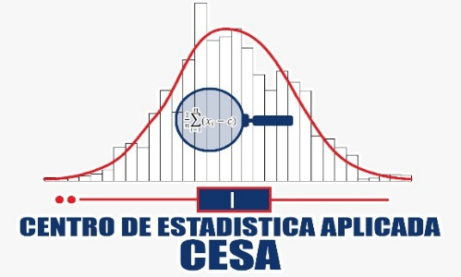
PROCESAMIENTO DE LENGUAJE NATURAL PARA MEJORAR LOS SERVICIOS DE UNA EMPRESA DE TELECOMUNICACIONES PROVEEDORA DE INTERNET Y TELEVISIÓN
Cochabamba, Bolivia
Cesar Andres Quiroga Coronado
Notes:
Buenos días presidente, coordinadora, tribunales y tutor, soy Cesar Quiroga y para mí es un honor poder presentarles el proyecto “Procesamiento de lenguaje natural para mejorar los servicios de una empresa de telecomunicaciones proveedora de Internet y Televisión”

Slide 2
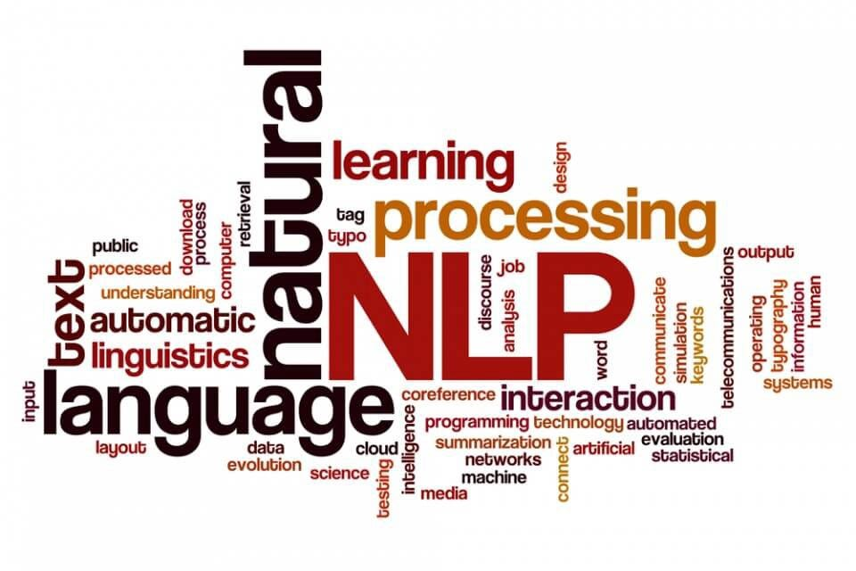
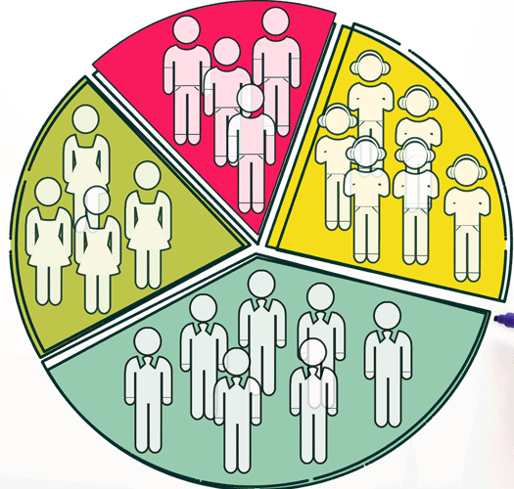



Introducción
?

Slide 3
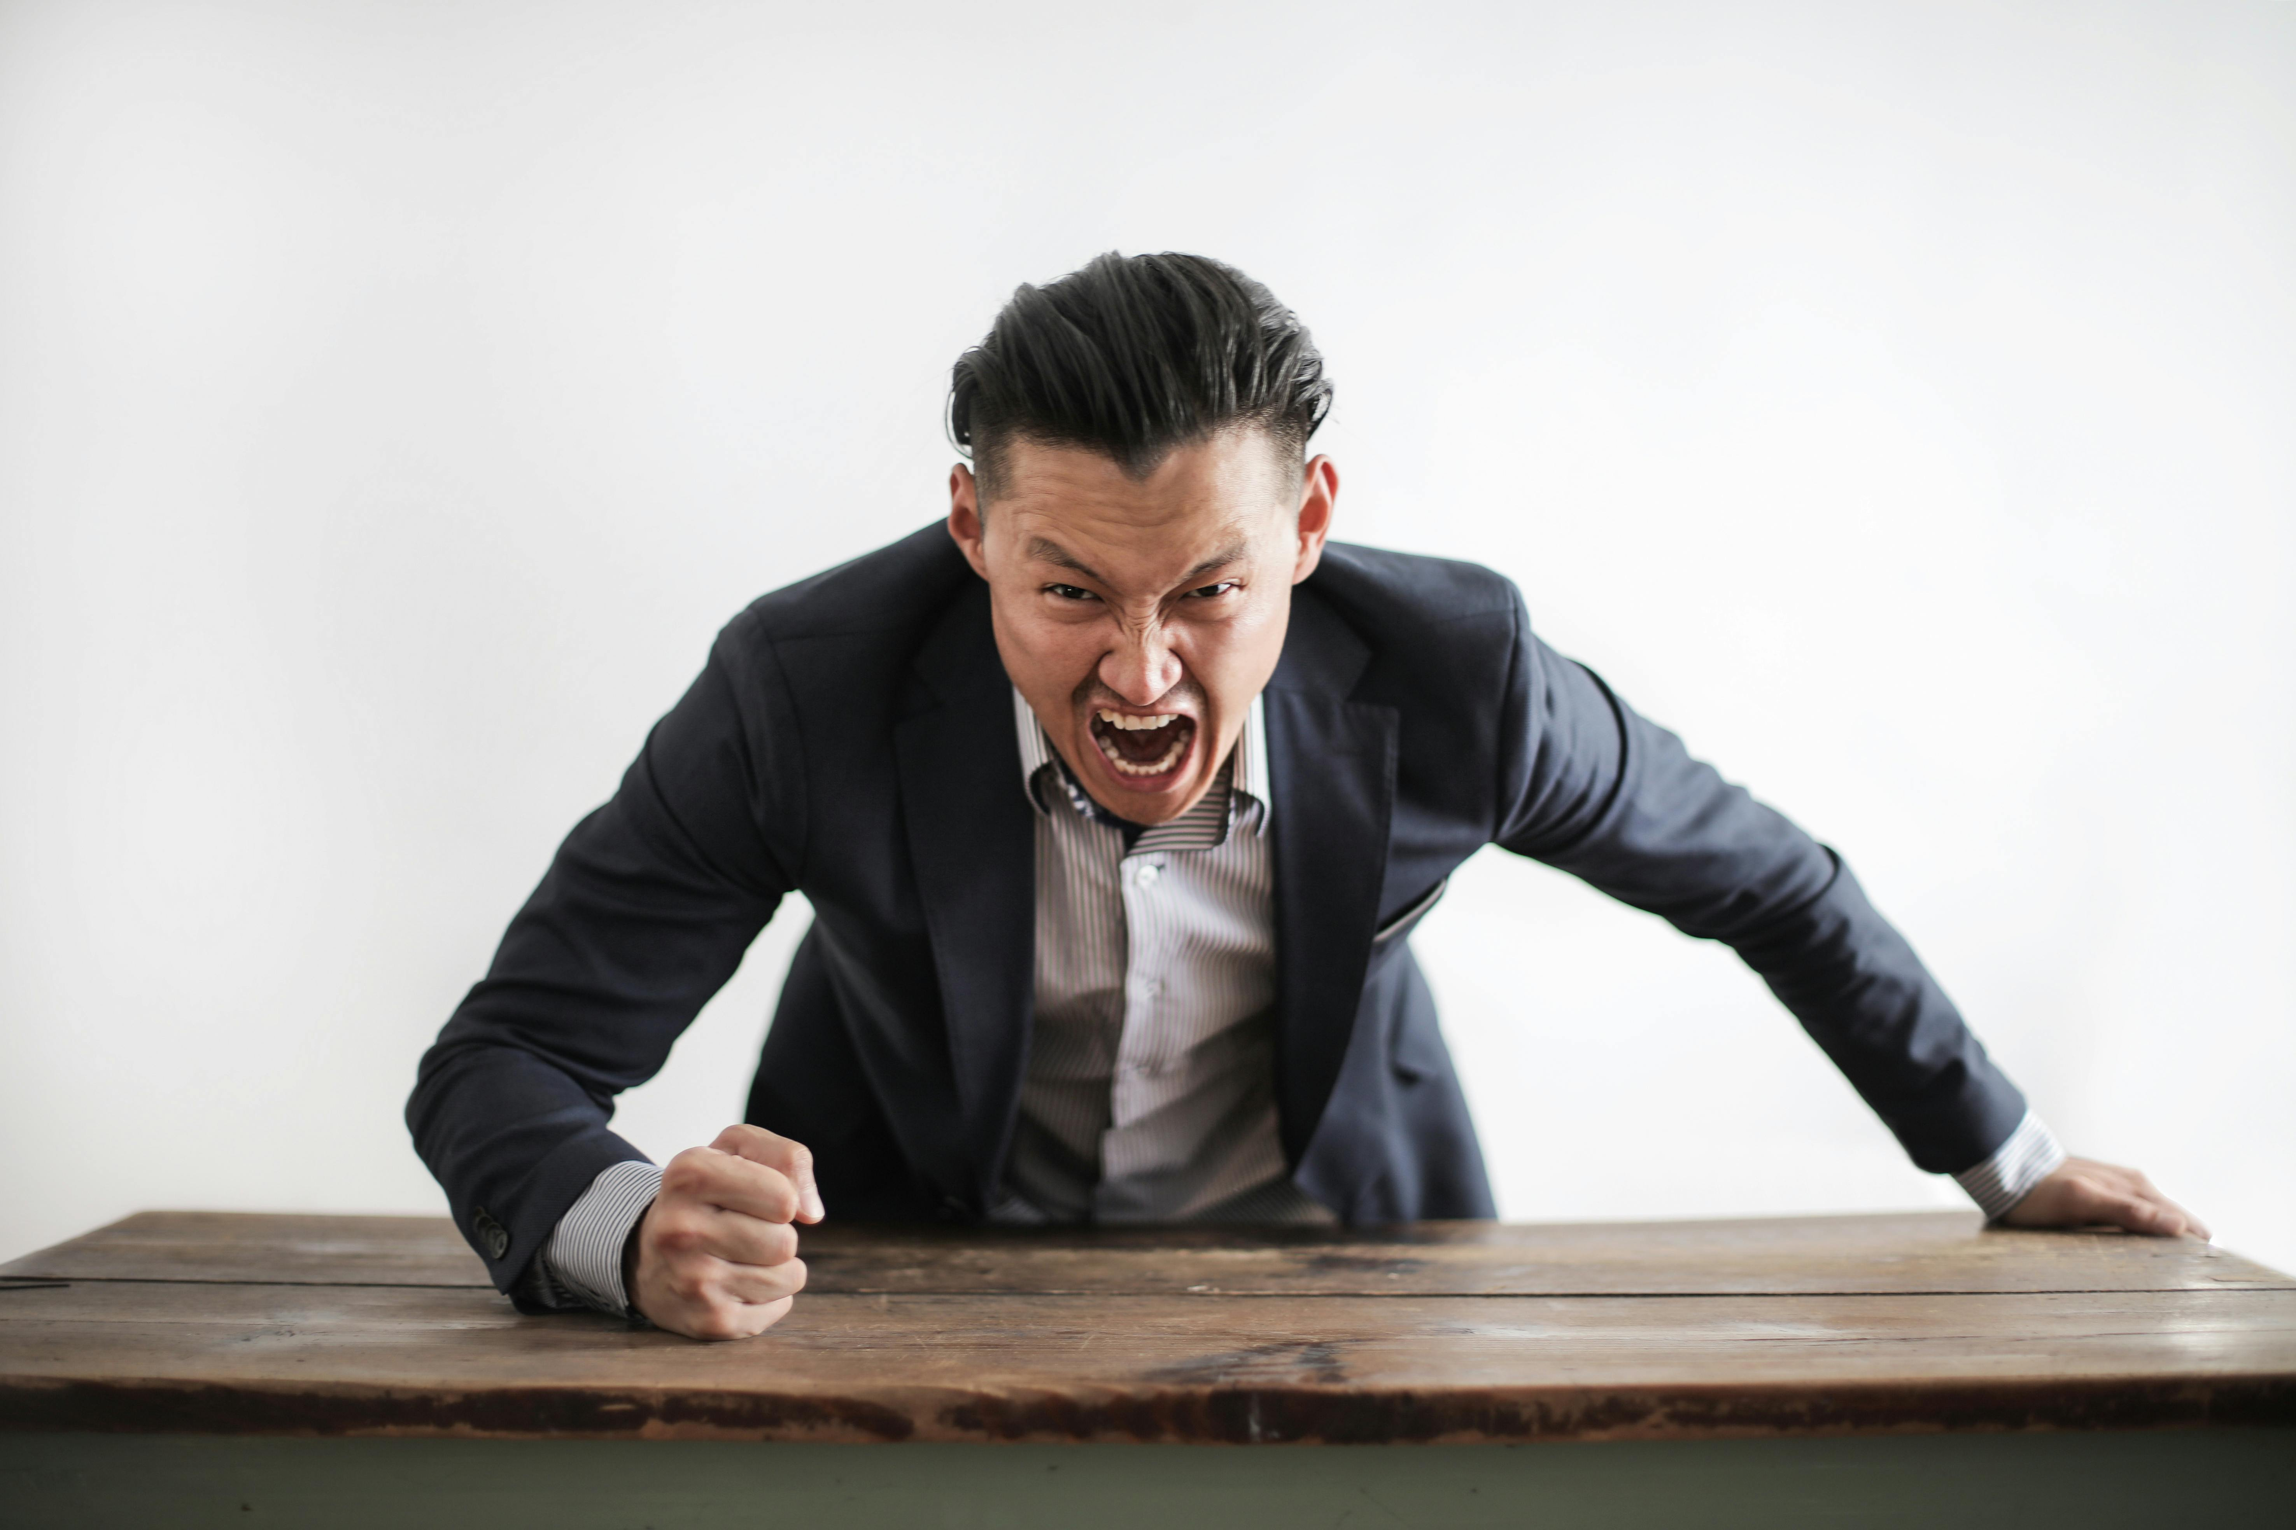

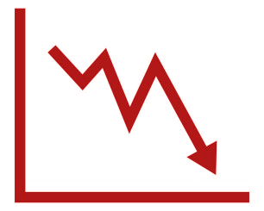

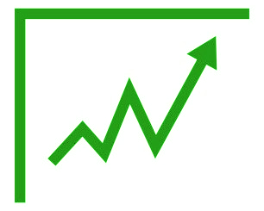

Problemática
Analizar e identificar
Notes:
Actualmente la empresa percibe interacción negativa en la red social, la comunicación en redes sociales es importante debido a que funciona como un boca-boca pero de forma masiva, repercutiendo así en la percepción pública y por ello (debido a que es una interacción negativa) se pierde competitividad, mercados, clientes e ingresos, es por ello que basado en la interacción en la red social la empresa quiere conocer a sus clientes y entender sus requerimientos como usuarios aumentando la competitividad y mejorando sus servicios

Slide 4
Objetivo general
Tópicos
Sentimientos
Notes:
Por ello se tiene como objetivo general aplicar el procesamiento de lenguaje natural utilizando detección de tópicos y análisis de sentimientos para mejorar los servicios de la empresa identificando las causas de interacción negativa

Slide 5
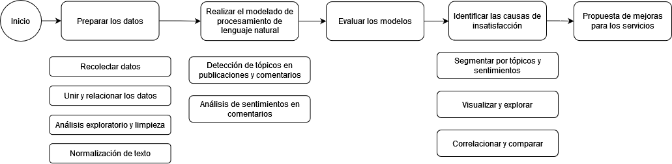
Marco Metodológico
Notes:
Las fuentes de información son secundarias y parten de publicaciones y comentarios, la recolecta de datos fue manual y semi-automática debido a políticas de uso de Facebook.
Los datos parten del primero de enero de 2015 al 12 de junio de 2023
El proyecto utilizó Python como lenguaje de programación y Tableau como herramienta de visualización

Slide 6


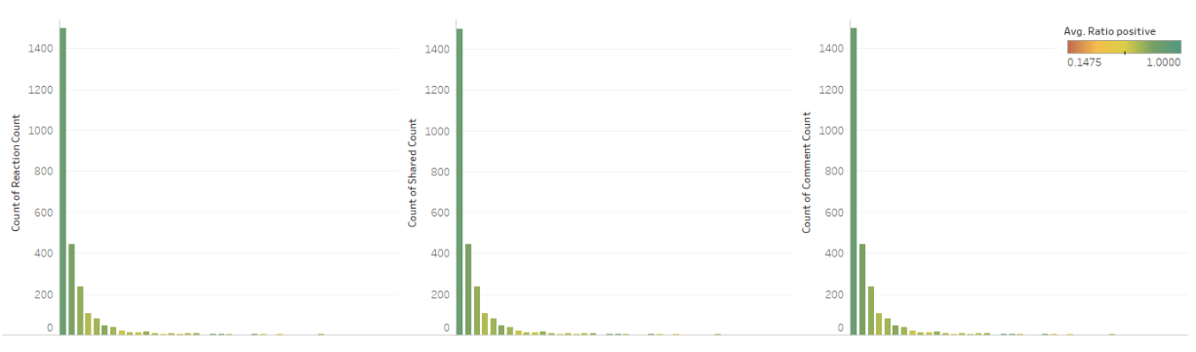
Preparación de datos
#soycochabambino = soy cochabambino
Publicaciones
100% de utilidad
Normalización de texto
12 archivos
2 619 filas
Reacciones por tipo (me gusta, me enoja, etc)
Comparticiones
Tipo de publicación
Contenido
Desde | A
👉 | dorso mano índice derecho
plan llámanos al 4200400 o vía | plan llamar 4200400 vía
whatsapp siguiendo este link | whatsapp siguiendo este link
scraping
Notes:
Se probó 3 criterios de normalización de texto, uno que convertía los emojis a español, otro que los retiraba, y otro que no aplicaba la lematización
632 hashtags manualmente definidos

Slide 7
Preparación de datos
27 895 comentarios
Comentarios
99,89% de utilidad
852 archivos
3 tipos de archivo
27 925 comentarios
Normalización de texto
Notes:
8 243 registros JSON, 3 068 con estructura transpuesta y 16 614 con estructura denormalizada) -> ETL para la misma estructura
148 hashtags nuevos al proceso anterior de las publicaciones.
Los datos útiles son el identificador a la publicación y el contenido del comentario.
La normalización para el análisis de sentimiento solo utiliza los hashtags como mecanismo, manteniendo la legibilidad del contenido

Slide 8
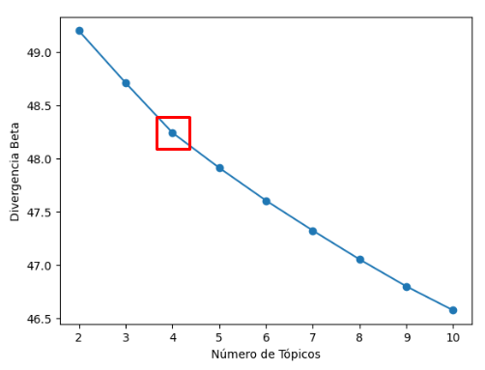
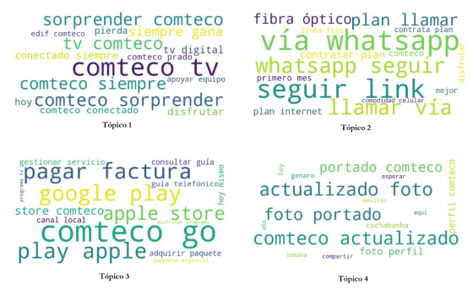
Modelado – Publicaciones - NMF
Puntaje de 1,285
Fútbol, deportes y televisión
Internet, publicidad, servicios y soporte
Aplicaciones, facturación, deportes y otros
Gestión del perfil
Notes:
Se utilizó scikit-learn para instanciar el modelo, entrenarlo e inferir
Las métricas ponderadas son:
Tópicos de interés y correcta separación
Relevancia mediante trigramas
Términos relevantes mediante nubes de palabras
Correspondencia de ejemplo y tópico
Términos relevantes normalizando con min-max

Slide 9
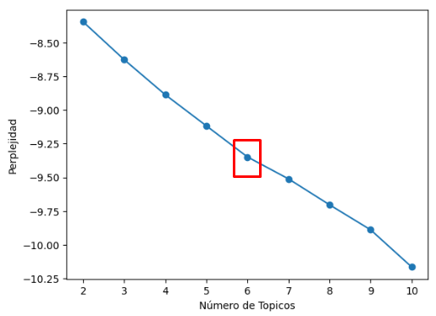
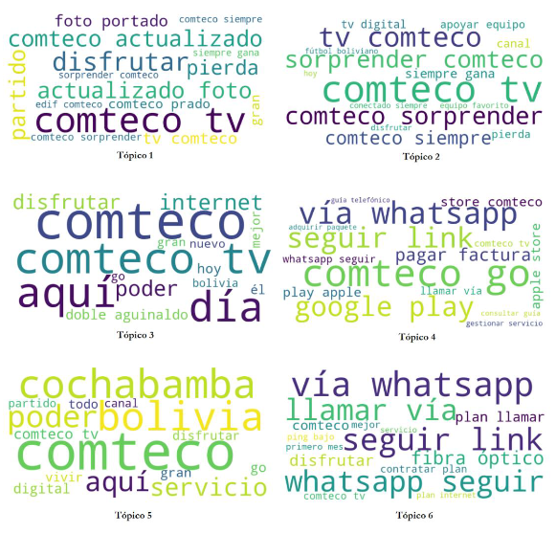
Modelado – Publicaciones - LDA
Gestión de perfil, otros y programación
Fútbol, deportes y televisión
Promociones y servicios
Facturación, aplicaciones, soporte e información general
Televisión
Internet y servicios
Puntaje de 0,69
Notes:
Se utilizó Gensim para instanciar el modelo, entrenarlo e inferir
0,69 contra 1,285 de NMF -> NMF

Slide 10
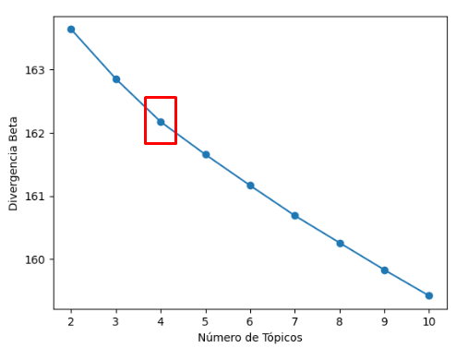
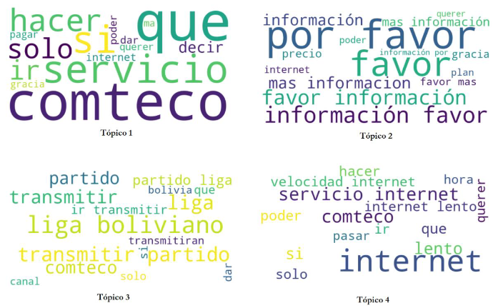
Modelado – Comentarios - NMF
Puntaje de 1,19
Fallas y reclamos
Solicitud de información
Fútbol, deportes y televisión
Internet

Slide 11
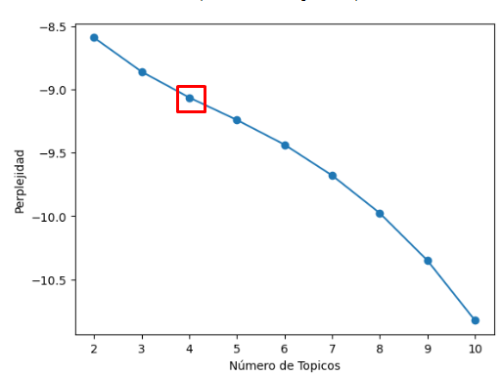
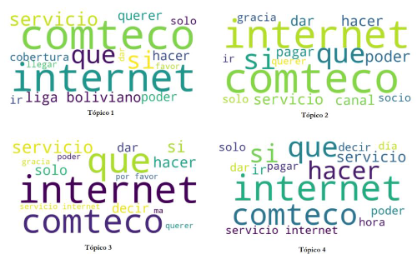
Modelado – Comentarios - LDA
Puntaje de 0.477
Fútbol, deportes y Televisión
Promociones, información, pagos y asociados
Promociones, servicios y soporte
Servicios y reclamos

Slide 12
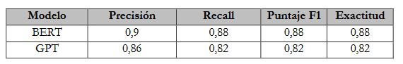
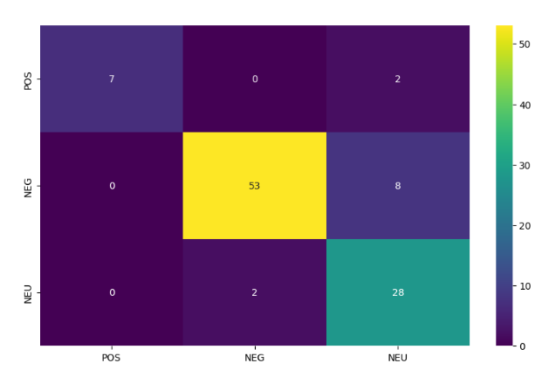
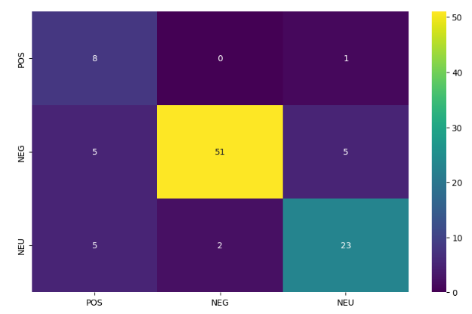
Modelado – Comentarios – AS
BERT
GPT
Notes:
Para hizo uso de Pysentimiento para instanciar e inferir con BERT, para GPT3.5 se utilizó la API
BERT 5 minutos utilizando GPU, GPT3.5 24 horas debido a restricciones comerciales
Muestra aleatoria de 100 elementos etiquetados manualmente

Slide 13
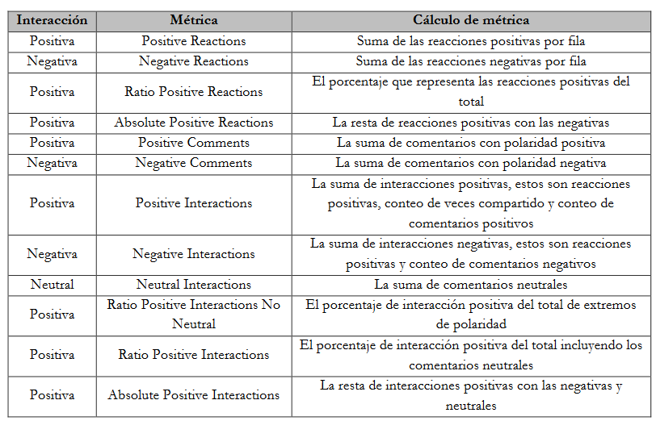
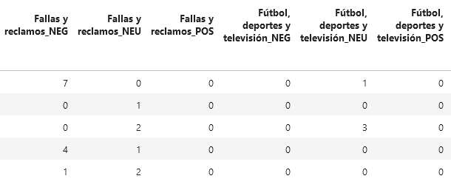
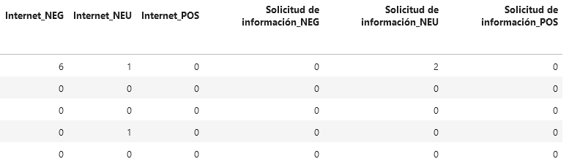
Métricas útiles
Notes:
Métricas definidas en Tableau

Slide 14
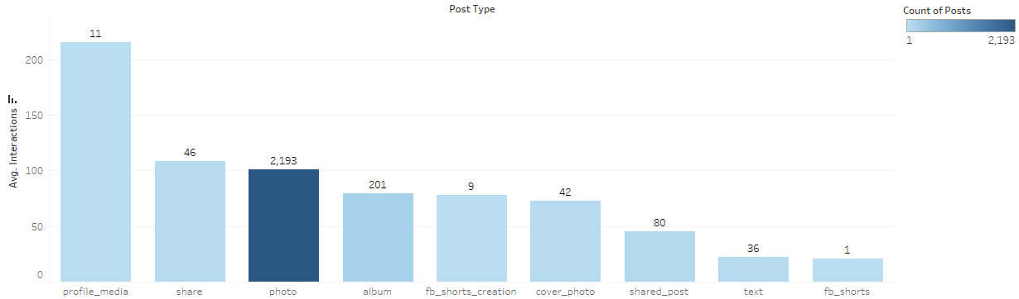
Resultados
Notes:
Las publicaciones de gestión de perfil como fotos y fotos de portada (profile media) tienen una alta cantidad de interacción como media (215,1) pero un conteo de publicaciones bajo (11), mientras tanto las fotos es el recurso multimedia más utilizado (2 193 publicaciones), el contenido de videos cortos presenta una alta densidad de media de interacciones (78) considerando la cantidad total de publicaciones (9)
La empresa utiliza mucho más las fotos que cualquier otro tipo de contenido multimedia
Las imágenes de perfil tienen un excelente alcance con una baja densidad pero una mayor interacción, los usuarios interactúan bastante con este elemento
Los videos cortos tienen un buen alcance e interacción

Slide 15
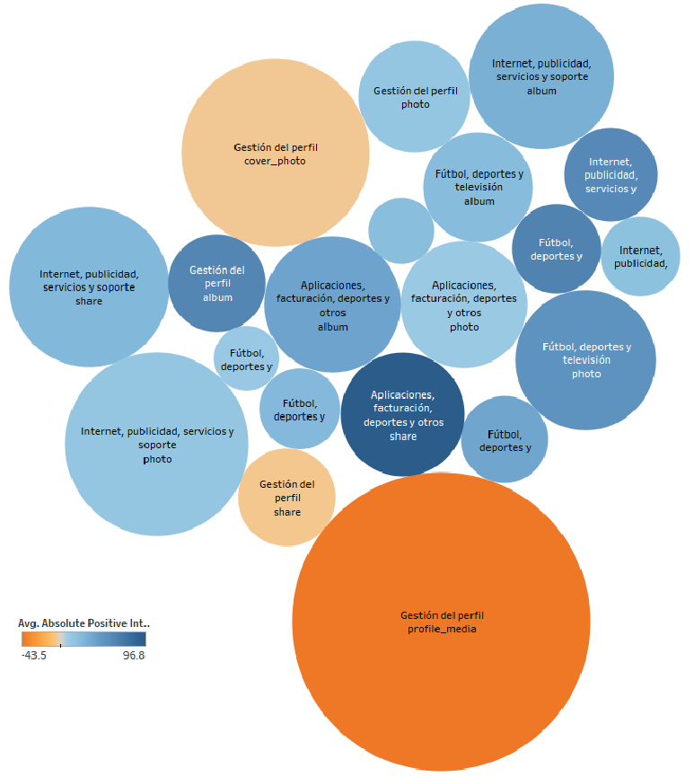
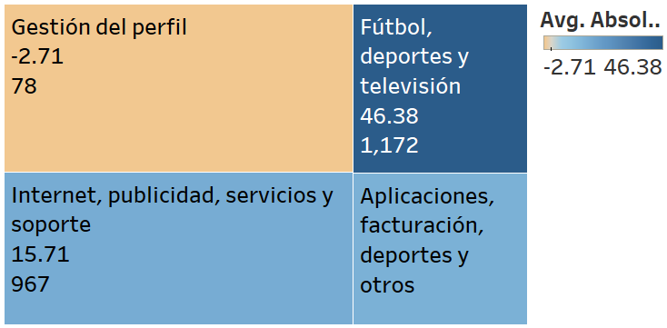
Resultados
Notes:
Por color gestión de perfil es crítico debido a interacción positiva absoluta menor a 0 -> gestión de perfil tiene mucha interacción pero es negativa, tiene mucha coyuntura y uso y una media de -2,71
Se tiene mucha interacción neutral en gestión de perfil e Internet
Los tópicos relevantes de las publicaciones indistintamente del tipo multimedia están relacionados a fútbol (46,38).
Clientes interactúan negativamente en fotos de perfil y portada
Clientes se sienten más contentos con fútbol, deportes y televisión

Slide 16
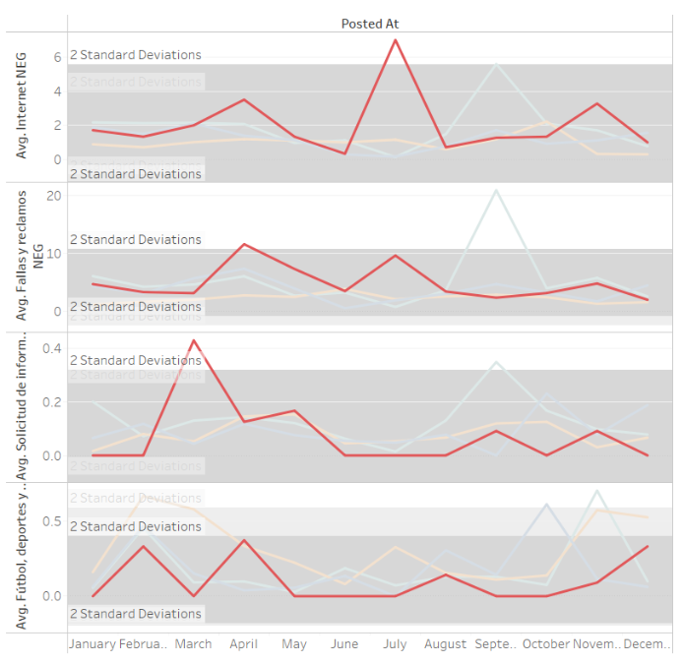
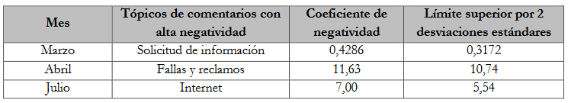
Resultados
Notes:
Gestión de perfil tiene meses más problemáticos

Slide 17
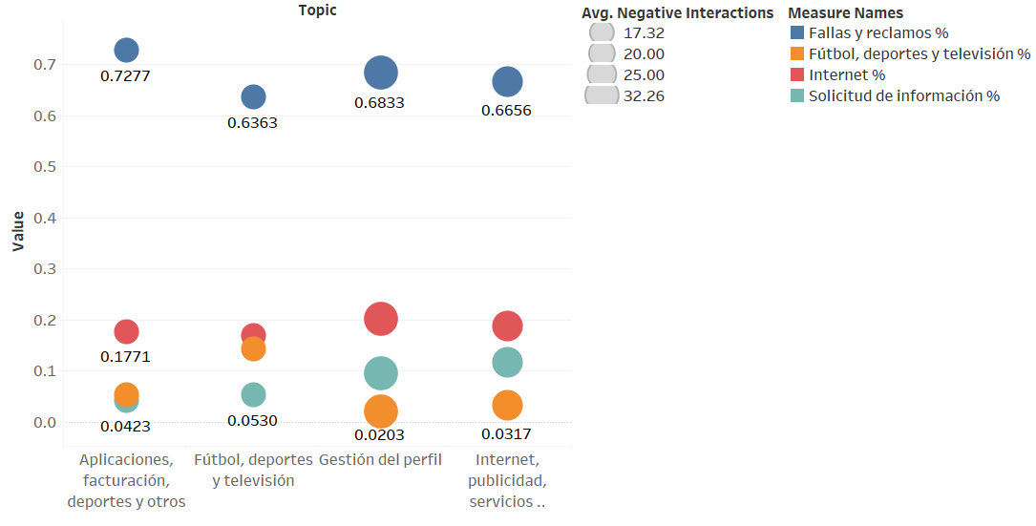
Resultados
Notes:
Gestión de perfil -> peor tópico de publicación
Indicar por tópico de comentario

Slide 18
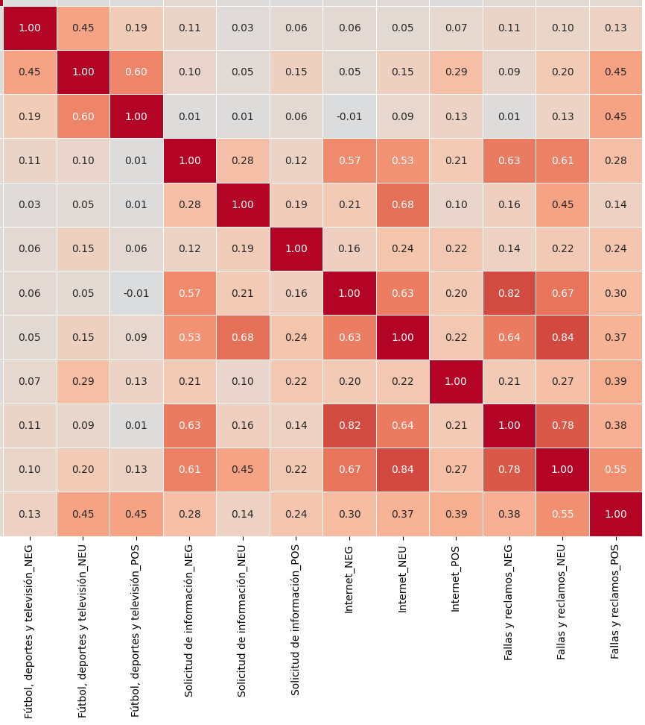
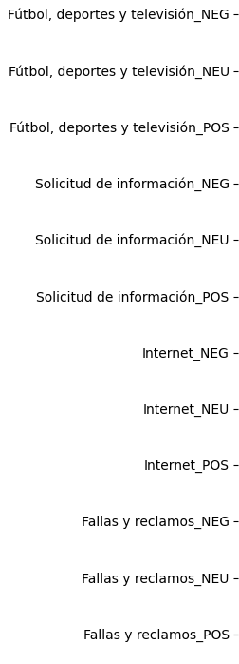
Resultados
Notes:
Indicar grupos de correlación y correlación neutral con negativo

Slide 19
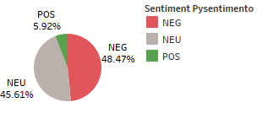
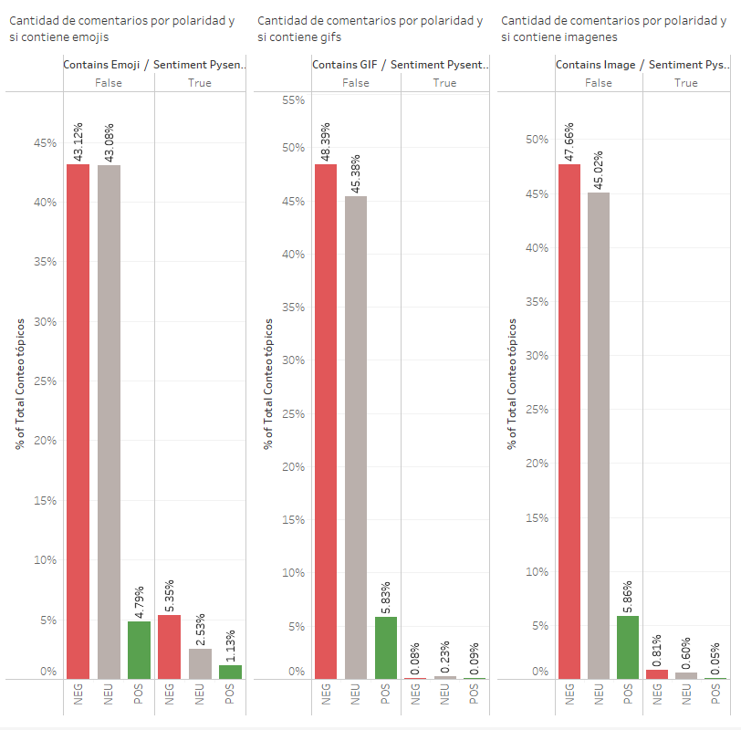
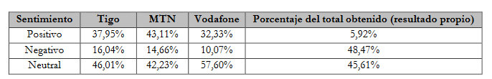
Resultados
Notes:
Comentarios positivos -> 7,28 veces menor (5,92 contra 43,11)
Comentarios negativos -> 4.81 veces (48,47 contra 10,07)
Neutral es similar, reforzar falta de competitividad
Se usa más el texto en lo negativo, luego emojis, imágenes y gifs -> analizar el texto

Slide 20
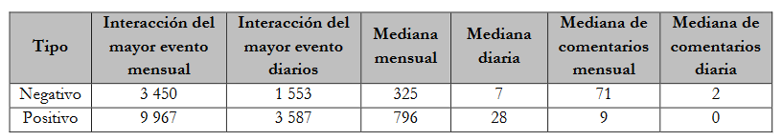
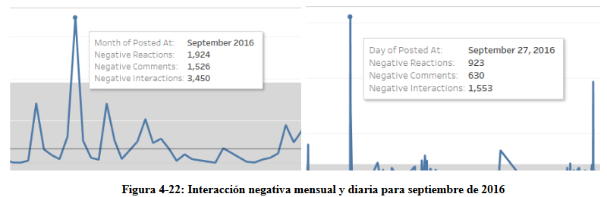
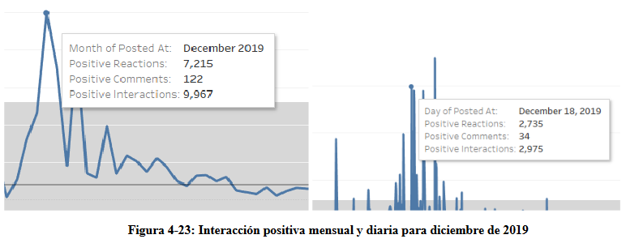
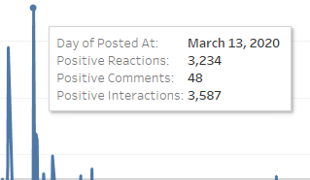
Resultados
Notes:
Mediana diaria de 2 comentarios negativos, 0 positivos
Mediana de interacción es mayor para positivo vs negativo
221 veces para negativas diarias (1 553 vs 7)
128 veces para positivas diarias (3 587 vs 28)

Slide 21
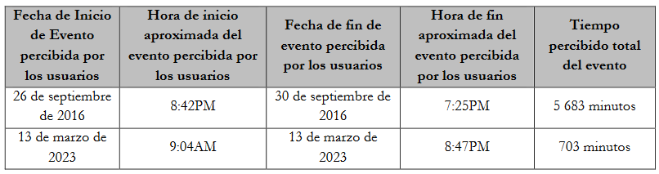
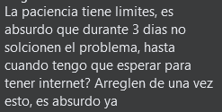
Resultados
Vive el clásico nacional por
XYZ Deportes! Bolivar vs Wilstermann a partir de las 16:00 hr. SD Analógico 49 HD digital 220 DTH
109 #SoyCochabambino #SoyXYZ
Notes:
Ante exploración del texto -> usuarios no determinan la causa raíz pero se evidencia mucho tiempo
94 horas para 2016
12 horas para 2023 -> Pérdidas de 183 700bs
Interacción negativa se da en publicaciones que indican fallas en los servicios para ambas situaciones críticas
Positivo fue torneo apertura 2020 en COVID -> Esfuerzos por parte del proveedor

Slide 22
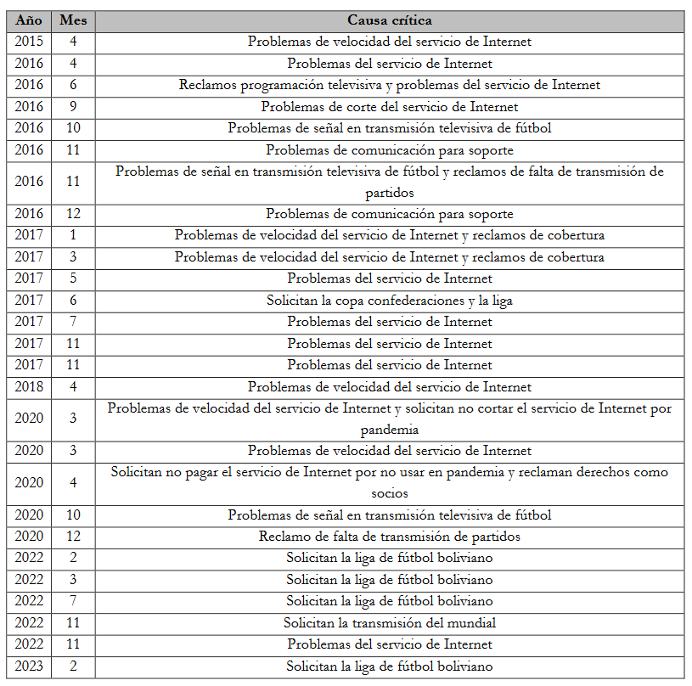
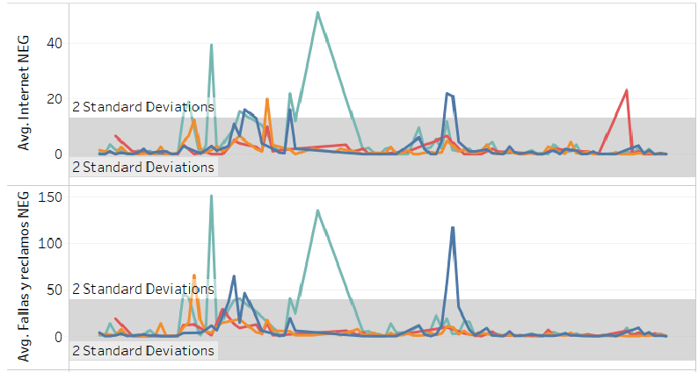
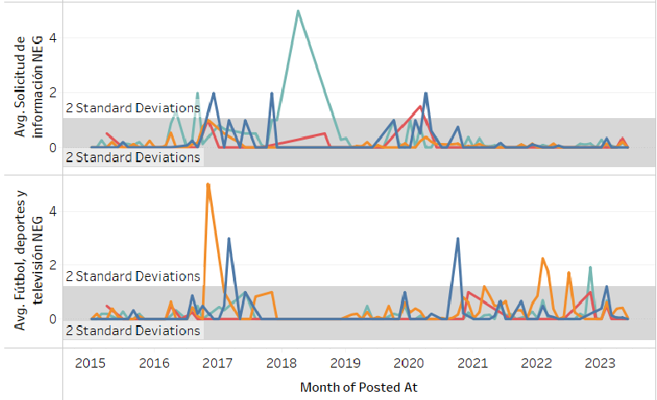
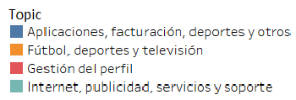
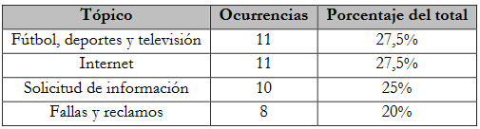
Resultados
Notes:
Explicar ocurrencias y correlacionar
Explicar lista de eventos y mencionar rápidamente

Slide 23
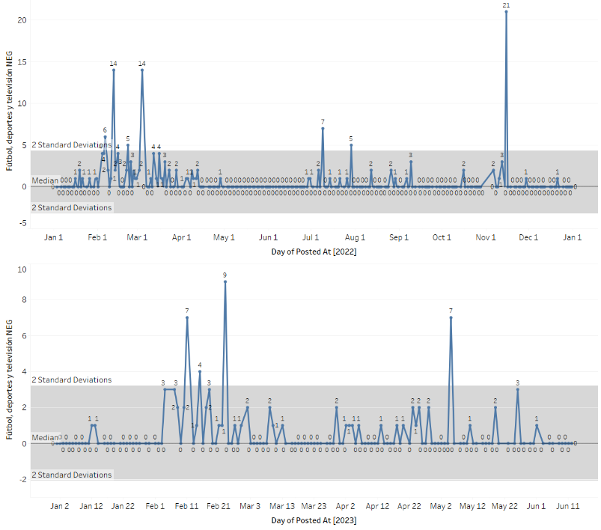
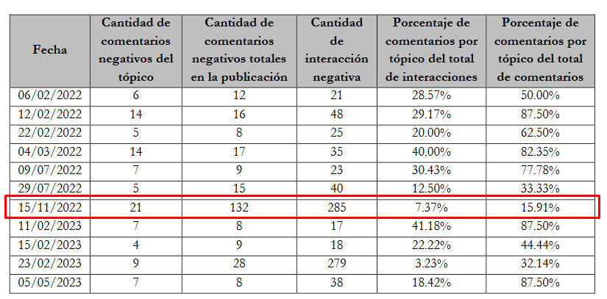
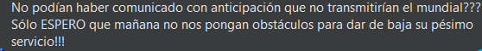
Resultados
Notes:
Se identificaron meses de febrero
En 06/02/2022, 12/02/2022, 22/02/2022, 04/03/2022, 09/07/2022, 29/07/2022, 11/02/2023, 15/02/2023, 23/02/2023 y 05/05/2023 los usuarios exponen la falta de transmisión de partidos de fútbol, específicamente fútbol boliviano, con una reiterada ocurrencia en la Liga de fútbol Bolivia como también el torneo Apertura, se considera que en eventos históricos de noviembre de 2016 ya se presentaban estos problemas específicamente con la programación de fútbol, y a la vez, en 2023 se vuelve a presentar el problema, la reincidencia de esta interacción es entre febrero y marzo.
Dando a entender que la causa de interacción negativa es la falta de transmisión de partidos de la liga boliviana y el tiempo que demoran en adquirir las licencias, los usuarios perciben la capacidad de ver los partidos como parte de los servicios de televisión, por lo tanto, cuando no adquieren dicha programación expresan que quieren irse de la empresa, los equipos mencionados en estos comentarios son equipos de La Paz como Bolivar, Strongest y equipos de Cochabamba como Wilstermann y Aurora
Mundial 2022 -> Incremento de hasta en 56 veces la interacción negativa
Bajas del servicio y cambios de proveedor
Prohibieron las interacción -> rompe el vínculo entre clientes y empresa -> se somete a boca a boca en ambientes menos controlados e incremento de reacciones

Slide 24
Decisiones y recomendaciones
Fútbol y servicios televisivos
Percepción de empresa y marca
Internet
Proactividad para mejorar los servicios
Notes:
Para mejorar el servicio de televisión/fútbol entendiendo los requerimientos de los clientes:
Debido a la incidencia de inconformismo se sugiere contratar los derechos de transmisión para la liga boliviana de fútbol, la adquisición de permisos de transmisión debe ser con anticipación y antes de febrero de todo año.
En caso de no ser posible transmitir todos los partidos se debe ponderar la transmisión de partidos de Wilstermann, Aurora, Bolivar y The Strongest.
Si no es posible adquirir las licencias de transmisión se debe considerar la asociación con otros servicios que tengan los derechos de transmisión, los usuarios consideran que el servicio de televisión no es un servicio separado a fútbol, por lo tanto, una asociación debe afectar el precio percibido para el servicio de televisión.
Se debe adquirir los derechos de transmisión para el mundial de fútbol con anticipación, los usuarios perciben que esto es primordial y contratan los servicios televisivos para este evento, en caso de no ser posible se debe informar con anticipación.
Para mejorar el servicio de Internet reduciendo el tiempo de respuesta ante fallas:
Adquirir o desarrollar software proactivo que permita la granularidad de cliente para comprender su calidad de servicio, permitiendo reducir el tiempo de respuesta, mejorar la capacidad de soporte y reduciendo posibles pérdidas de dinero.
Exponer herramientas de autogestión que permitan conocer el estado operativo de la red para el cliente específico que ingresa a la herramienta, implementar la solución en premisas de la empresa para no ser dependiente del servicio de Internet.
Para mejorar los servicios de forma general mediante proactividad:
Escuchar e incentivar la participación de los clientes para conocer los requerimientos de los servicios y operar a base de ellos reduciendo la brecha de comunicación entre clientes, productos y servicios.
Monitorear y entender el comportamiento de la red de computadoras considerando anomalías y alarmas que permitan reaccionar con rapidez o anticipación a eventos de fallas generales o individuales.
Realizar planes de contingencia considerando los eventos pasados e incidencia, estableciendo mecanismos que permitan superar las fallas técnicas en tiempos reducidos y menores a los percibidos hasta el momento en las situaciones detectadas.
Para mejorar la percepción de la empresa y marca en Facebook:
Incrementar la cantidad de publicaciones de gestión de perfil (fotos de perfil e imágenes de portada) adicionando el enlace de autogestión y monitoreo personalizado en este tipo de publicaciones, el incremento debe ser mayor en abril y julio.
Limitar la comunicación boca a boca entre los clientes mediante enlaces a sitios externos a Facebook donde no tienen esta capacidad, pero sí presentan toda la información necesaria que solicitan.
Adicionar información clara de la relación entre televisión y fútbol en la página web de la empresa y en las publicaciones en Facebook con las decisiones de los servicios de fútbol a adquirir y proporcionar.
Publicar mayor contenido mediante videos cortos indistintamente de la temática, estos pueden seguir las directivas mencionadas anteriormente.

Slide 25
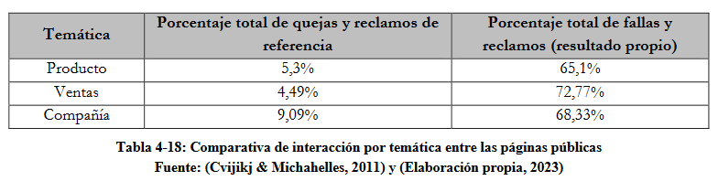
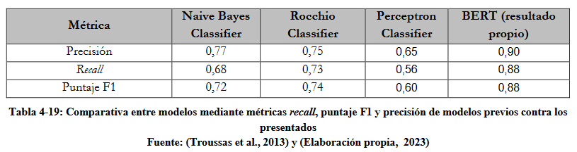
Discusión de resultados
Notes:
Acorde a Cvijikj y Michahelles, los resultados encontrados para la empresa de telecomunicaciones presenta una alta cantidad de fallas y reclamos con referencia a los encontrados en su estudio, presentando que la detección de tópicos permite segmentar de forma similar e identificar las temáticas, El porcentaje de fallas y reclamos para producto es la media de fallas y reclamos entre los tópicos Fútbol, deportes y televisión con Internet, publicidad, servicios y soporte, para ventas es del tópico Aplicaciones, facturación, deportes y otros, para compañía es gestión del perfil como contraparte del proyecto actual.
A la vez, como resultado para el análisis de sentimientos mediante precisión, recall y exactitud se establece que BERT como modelo elegido es una mejor opción, pudiendo identificar de mejor forma los sentimientos en los comentarios de Facebook

Slide 26
Conclusiones y recomendaciones
Notes:
Conclusiones
Preparación de datos
Se utilizó el 100% de las publicaciones y 99,89% de los comentarios, las fotos de perfil generan mucha interacción (215,1) y tienen alta densidad, los videos cortos tienen igual densidad elevada de interacción, los conteos tienen distribución log normal, donde es más común una menor cantidad
Modelado y evaluación
NMF de 4 tópicos es el modelo elegido dado las métricas ponderadas (1,285 pub, y 1,19 com)
BERT es el modelo elegido para el AS dado sus métricas (0,9 precisión y 0,88 lo demás), GPT3.5 no es óptimo para la tarea
Instanciar, usar y evaluar modelos mediante Python es simple y rápido
Identificación de causas
Las publicaciones de gestión de perfil perciben la mayor densidad de interacción negativa
Los usuarios expresan su malestar en un contenido de fácil acceso
El malestar es por el servicio de Internet y tiempo de respuesta ante fallas
La empresa pierde por situación de falla extensa a razón de 16 700bs/hora, eventos críticos generaron hasta 183 700bs de pérdidas
Se aprecia reactividad y no proactividad en la gestión de los usuarios y en el manejo de los servicios
Los usuarios desean ver partidos de la liga boliviana de fútbol, con una incidencia constante cada febrero de cada año
Se observa disparidad entre el entendimiento de la empresa y los servicios y lo expresado por los clientes
Recomendaciones
Para la preparación de datos en los mecanismos de colecta desde Facebook, se recomienda el uso de GraphQL con los permisos de usuarios necesarios. Al hacerlo mediante herramientas externas, se requiere de procesos posteriores para unir y procesar los datos que no son necesarios utilizando la herramienta de la plataforma.
Para la modelación en la elección de número de tópicos por parte de la técnica del codo para NMF y LDA se consideró solo como una guía para determinar un número coherente que segmente los elementos, sin embargo, es posible que una mayor segmentación brinde mayor visibilidad del comportamiento de los clientes.
Para el análisis de sentimientos recomienda probar con GPT4 en lugar de GPT3.5 debido a un posible incremento de rendimiento para el análisis de sentimientos. También se recomienda utilizar modelos de lenguaje más grandes que BERT que permiten no solo extraer la polaridad del sentimiento sino también clasificarlo.
Para la evaluación y selección de modelos, se recomienda probar con diferentes parámetros como las semillas y otras métricas que pueden ser ponderadas o calculadas a partir de métricas más simples, para la detección de tópicos se puede analizar a partir de etiquetados y similitud con el tópico, para el caso del análisis de sentimiento, se recomienda una muestra de mayor tamaño con las mismas métricas de clasificación supervisada.
Para la identificación de causas de insatisfacción, se recomienda generar indicadores que ponderen todos los hallazgos de forma que se pueda monitorear sin la necesidad de realizar exploración detallada de todos los elementos.

Slide 27
Muchas gracias por su atención

Slide 28
